Slide 1
Trigeminusneuralgie (TN)
“Zelfmoord ziekte”

Slide 2
Inhoudsopgave
Wat is TN?
Waarom is het de “zelfmoord ziekte”?
Behandeling?
Medisch wiet gebruik.
Vragen?

Slide 3
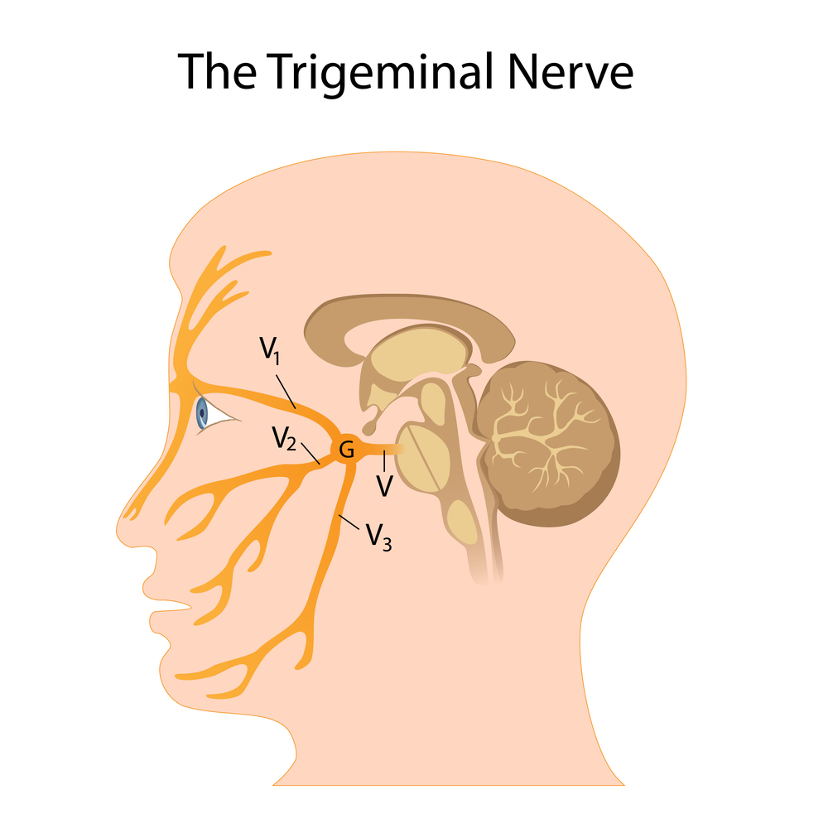
Wat is TN?
Ontdekt in 1773 – John Fothergill.
1896 benoemd tot “zelfmoord ziekte”
Idiopathische aangezichtspijn.
Nervus trigeminus.
12 in 100,000 mensen.
>50jr – vrouwen.

Slide 4
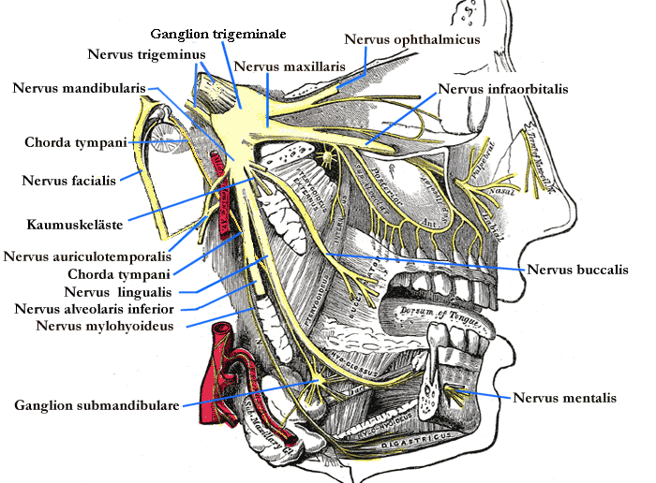
Waarom is het de “zelfmoord ziekte”?
Aanvallen duren seconden tot uren.
4 – 10 per dag.
Kan door alle dagelijkse handelingen
beginnen.
Steken.
Electrische schokken.
Brandend.
25% behandeld, 40% onbehandeld

Slide 5

Behandeling.
Medisch.
Chirurgisch.

Slide 6
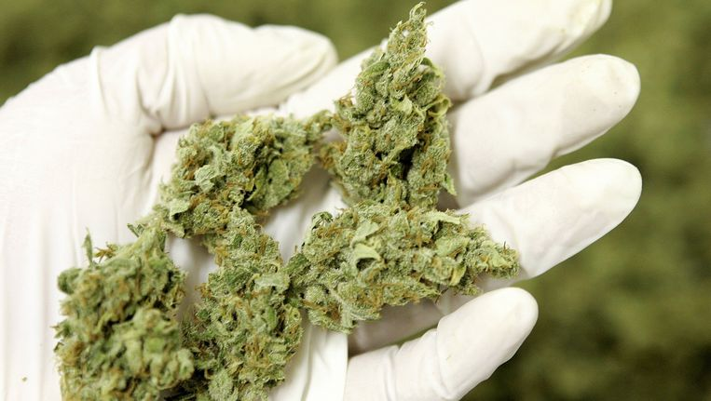
Medisch wiet gebruik.
Verboden.
Tijdelijke oplossing.
Effectief.
Wel of niet?

Slide 7
Referenties.
https://en.wikipedia.org/wiki/Trigeminal_neuralgia
https://arizonapain.com/trigeminal-neuralgia-suicide-disease/

Slide 8

Vragen?

